Slide 1
Block Chain简介及使用
Bosssoft

Slide 2
1
3
区块链种类
2
区块链简介
区块链应用

Slide 3
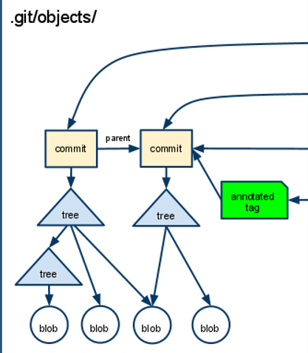
简介
区块链本质上是一个去中心化的分布式账本数据库。Git？
其本身是一串使用密码学相关联所产生的数据块，每一个数据块中包含了多次比特币网络交易有效确认的信息。

Slide 4
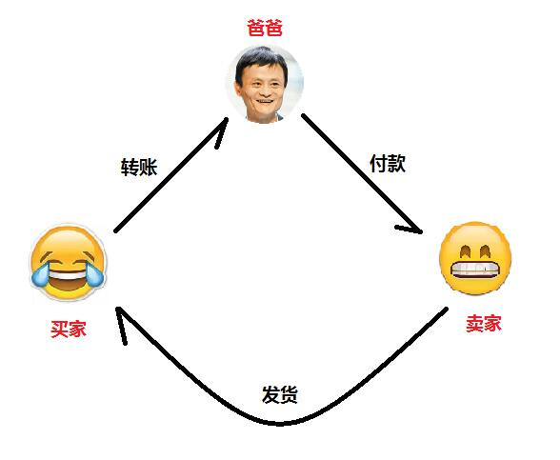
简介
中心化集中式处理的过程
去中心化的处理方式
你只需要和卖家交换钱和手机，然后双方都声称完成了这笔交易，就OK了。
支付宝跑路？
去中心化是区块链技术的颠覆性特点，它无需中心化代理，实现了一种点对点的直接交互，使得高效率、大规模、无中心化代理的信息交互方式成为了现实。
我付了钱，卖家不承认怎么办？

Slide 5
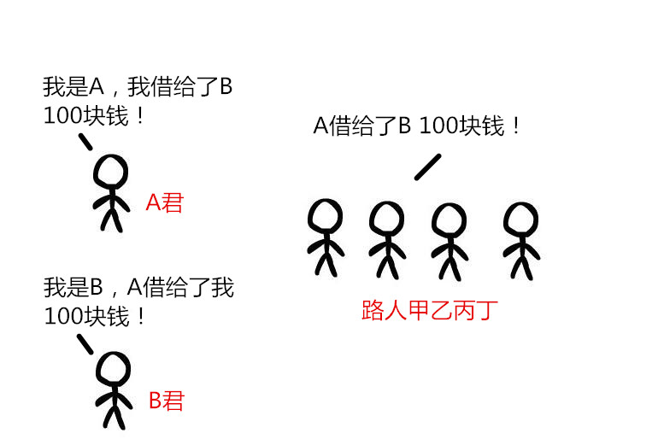
模型
所谓的“100块钱”已经不重要了。换句话说，任何东西都可以在这个模型中交换，甚至你可以凭空杜撰一个东西，只要大家承认，你就可以让你杜撰的东西流通(“比特币”?)。
比如：我在人群中高喊一声“我创造了10个查克拉！”，我甚至不需要知道查克拉是什么，也不需要关心世界上是不是真的有查克拉，只要大家都听到，然后在自己的小本本上记下“sdl有10个查克拉”，于是我就真的有10个查克拉了。只要路人甲乙丙丁都收到并且承认了这一信息，哪怕世界上没有查克拉。
来源：https://www.zhihu.com/question/37290469

Slide 6
简介
定义：
1，区块链是一个放在非安全环境中的分布式数据库（系统）。
2，区块链采用密码学的方法来保证已有数据不可能被篡改。
3，区块链采用共识算法来对于新增数据达成共识。

Slide 7
简介
定义：
1，区块链是一个放在非安全环境中的分布式数据库（系统）。
2，区块链采用密码学的方法来保证已有数据不可能被篡改。
3，区块链采用共识算法来对于新增数据达成共识。

Slide 8
难题
（1）密码学哈希函数，（2）非对称加密。
有人动了坏心思，他在人群中高呼“我有10个查克拉！”怎么办？大家是直接在本本上记下他有10个查克拉么，这样不是人人都可以伪造查克拉了么？
为了防止这种现象发生，我决定在我创造查克拉的时候给我的查克拉打上标记。附加上额外的一句话：“这1个查克拉的来源是记为001的那条记录，我的这句话标记为002！”。我们再抽象一点，某人喊话的内容的格式就变成了：“这句话编号xxx，上一句话的编号是yyy，我给了某某1个查克拉！
第一个区块叫创世区块，写啥都行。
从第二个区块开始，每个区块的第一部分有前一区块的哈希值。此外，区块里的每一笔交易（数据），都有发起人的数字签名来保证真实性和合法性。于是，先前区块里的任何数据都不可被篡改，原因见上。

Slide 9
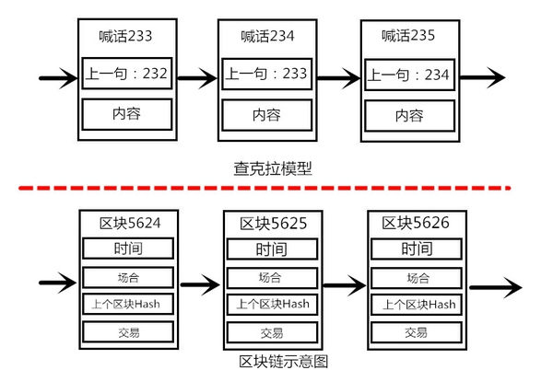
模型
中本聪第一版比特币区块链协议

Slide 10
简介
定义：
1，区块链是一个放在非安全环境中的分布式数据库（系统）。
2，区块链采用密码学的方法来保证已有数据不可能被篡改。
3，区块链采用共识算法来对于新增数据达成共识。

Slide 11
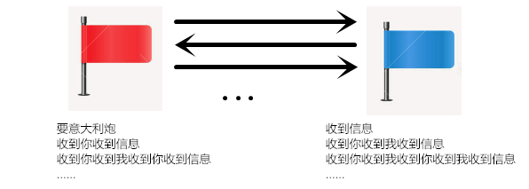
难题
类两军问题（中国将军问题）。在分布式计算上，试图在异步系统和不可靠的通道上达到一致性是不可能的有两个相距很远的军队要传递信息，此问题无解。比如，有两个相距很远的军队要传递信息：

Slide 12
难题
拜占庭将军问题。拜占庭帝国军队的将军们必须全体一致的决定是否攻击某一支敌军。问题是这些将军在地理上是分隔开来的，并且将军中存在叛徒。叛徒可以任意行动以达到以下目标：欺骗某些将军采取进攻行动；促成一个不是所有将军都同意的决定，如当将军们不希望进攻时促成进攻行动；或者迷惑某些将军，使他们无法做出决定。如果叛徒达到了这些目的之一，则任何攻击行动的结果都是注定要失败的，只有完全达成一致的努力才能获得胜利。
leslie lamport：LaTeX，The Byzantine Generals‘ Problem，Paxos算法…

Slide 13
Lamport大神当年提出这个问题的时候在斯坦福研究中心给NASA做项目，他提出这个问题的原因并不是考虑类似比特币的应用场景（整个互联网成千上万个用户），而是考虑特殊背景下的一个简单的系统：
航天飞机的控制系统。
如果有航空背景的同学可能知道，飞机有三套独立的控制系统，为什么呢？因为任何系统都不可能完全不出故障，就算飞机控制系统的故障率已经极低了，还是有飞到一半这东西坏了的可能。于是我们可以弄两套独立的系统，同时坏掉的几率就会大大降低。
可是两套独立的系统还是不足以容下一个系统的错误——一架飞机迎面飞来，两套系统一个说要躲，一个说不躲，那到底是躲还是不躲呢？所以我们需要三台独立的系统，这样，如果有一个系统有故障了，还有两台能正常工作，能少数服从多数给出正确的结果。
对于航天飞机，在冷战的背景下，万一某个系统不是坏掉了，而是被敌人控制了呢？三套系统还够吗？
答案是否定的，因为不同于单纯只是坏掉的节点，恶意节点可以做一些别的事来阻止整个系统达成共识。
我们管三个系统叫ABC，正常工作流程是三个人每次得出结果就互相告诉一下，然后每个人选多数人同意的结果。这是个没有中央节点的分布式系统，也就是说三人不能聚在一起开个会啥的，仨人只能两两通信。这个时候，假设C有恶意，它的目标是破坏这个系统。于是，假设正确的读数是1，A和B都得出了1这个结果，这个时候C这个小婊砸告诉A说“我的结果是0，B也觉得是0”，同时打个电话跟B说“哎我觉得是0，A也这么说”，于是A和B就懵逼了。假设你是A，你听到了两个不同版本的B的答案，B说自己选了1，C说B选了0，可是A这个时候没法知道B和C谁才是那个骗了自己的小婊砸，因为如果B真的告诉A选了1然后告诉C是0，他听到的结果和现在是一模一样的。
于是结论是，拜占庭容错，也就是需要容下一个恶意系统而非错误系统，需要4个独立系统。

Slide 14
问题
围观群众凭什么给你记账？
有人乱记账怎么办？拜占庭将军问题

Slide 15
解决方案（BitCoin版）
围观群众凭什么给你记账？
为了激励大家帮我传话和记账，我决定给第一个听到我喊话并且记录在小本本上的人一些奖励：第一个听到我喊话并记录下来的人，你就凭空得到了1个查克拉，这个查克拉是整个系统对你幸苦记账的报酬，而你记录了这句话之后，要马上告诉其它人你已经记录好了，让别人放弃继续记录这句话，并给你自己的记录编号让别人有据可查，然后你再把我的话加上你的记录编号一起喊出来，供下一个人记账。
当这个规则定下以后，这个系统中一定会出现一批人，他们开始竖着耳朵监听周围发出的声音，以抢占第一个记账的权利。对的，你脑海中是不是又浮现出了“比特币挖矿”的字眼？

Slide 16
解决方案（BitCoin版）
有人乱记账怎么办？听谁的？
每个人在记录小本本的时候，需要解答一个难题，至少需要10分钟才能答出来，而且由于水平不同，答题所用的时间也不同，因此一定会有人先写完然后高呼“我写完了！那句话是sdl喊的！”这样其它正在答题的人便会停止答题，然后在小本本上重新开始写“那句话是sdl写的，上一句的编号是xxx”

Slide 17
种类
共识算法：
解决如何增加区块，比特币的解决方案上两张已经给出。
还有没有其他的？
PBFT，POW（比特币），POS及其变种。

Slide 18
种类
POW：
比特币的出现在与中本聪从某种意义上解决了BFT问题。
中本聪引入了一个重要的假设——奖励，他之所以能这样做的原因是，他考虑的是一个数字货币，也就是说共识这个东西是有价值的。说话是要有代价的，说真话是有好处的，说假话是要扣钱的。
慢，10min一个块，7笔/s，60min确认交易

Slide 19
种类
POS：
类似于投票选举，花“钱”投注你认为对的区块，作恶就会罚没。（不展开）
pow／pos都是基于金钱的下注，但是pow实际上是non stake

Slide 20
种类
PBFT：基于共识。3t+1<N(t为作恶节点)
BFT共识：来，大家开个会讨论一下集思广益啊，讨论出大家都满意的结果为止。问题：开会的效率大家都懂，人越多越不容易出结果。只能用于少数节点，用于上千个节点的话……大家想象一下一天开一次人大的场景。
比特币共识：你的诗念得不错，组织已经决定了，今天就你来当领导了，做得好有奖，做不好扣钱。问题：奖励几千块钱还好，奖励几分钱谁好好干？

Slide 21
种类
1，公有链，以比特币，以太坊和所有虚拟货币为代表，都采用比特币共识，共识算法基本上都采用工作证明机制，也就是挖矿那些，这种机制其他回答里已经讲得够清楚了，就略过。工作证明一切都好，除了费电……费多少电呢？比特币的话，差不多和一个百万人级别的城市那么多。
2，私有链和联盟链。以IBM的hyperledger-fabric，以及一大堆其他的，都用BFT共识。其实这方面的应用已经很多了，问题是，1，目前基本上所有应用给人的感觉都还是为了做区块链而区块链，真的觉得这东西好到不可或缺的应用还基本没有。2，由于为了区块链而区块链，其实很多场景的安全性和可靠性还值得怀疑。
Notes:
作者：maxdeath 链接：https://www.zhihu.com/question/37290469/answer/167477833 来源：知乎 著作权归作者所有。商业转载请联系作者获得授权，非商业转载请注明出处。

Slide 22
应用
金融
支付
保险
证券
票据
物联网
公共服务
产权登记
版权
医疗数据
教育文化
遗嘱
非税票据？
公益服务
供应链
Notes:
作者：maxdeath 链接：https://www.zhihu.com/question/37290469/answer/167477833 来源：知乎 著作权归作者所有。商业转载请联系作者获得授权，非商业转载请注明出处。

Slide 23
谢谢

